Slide 1
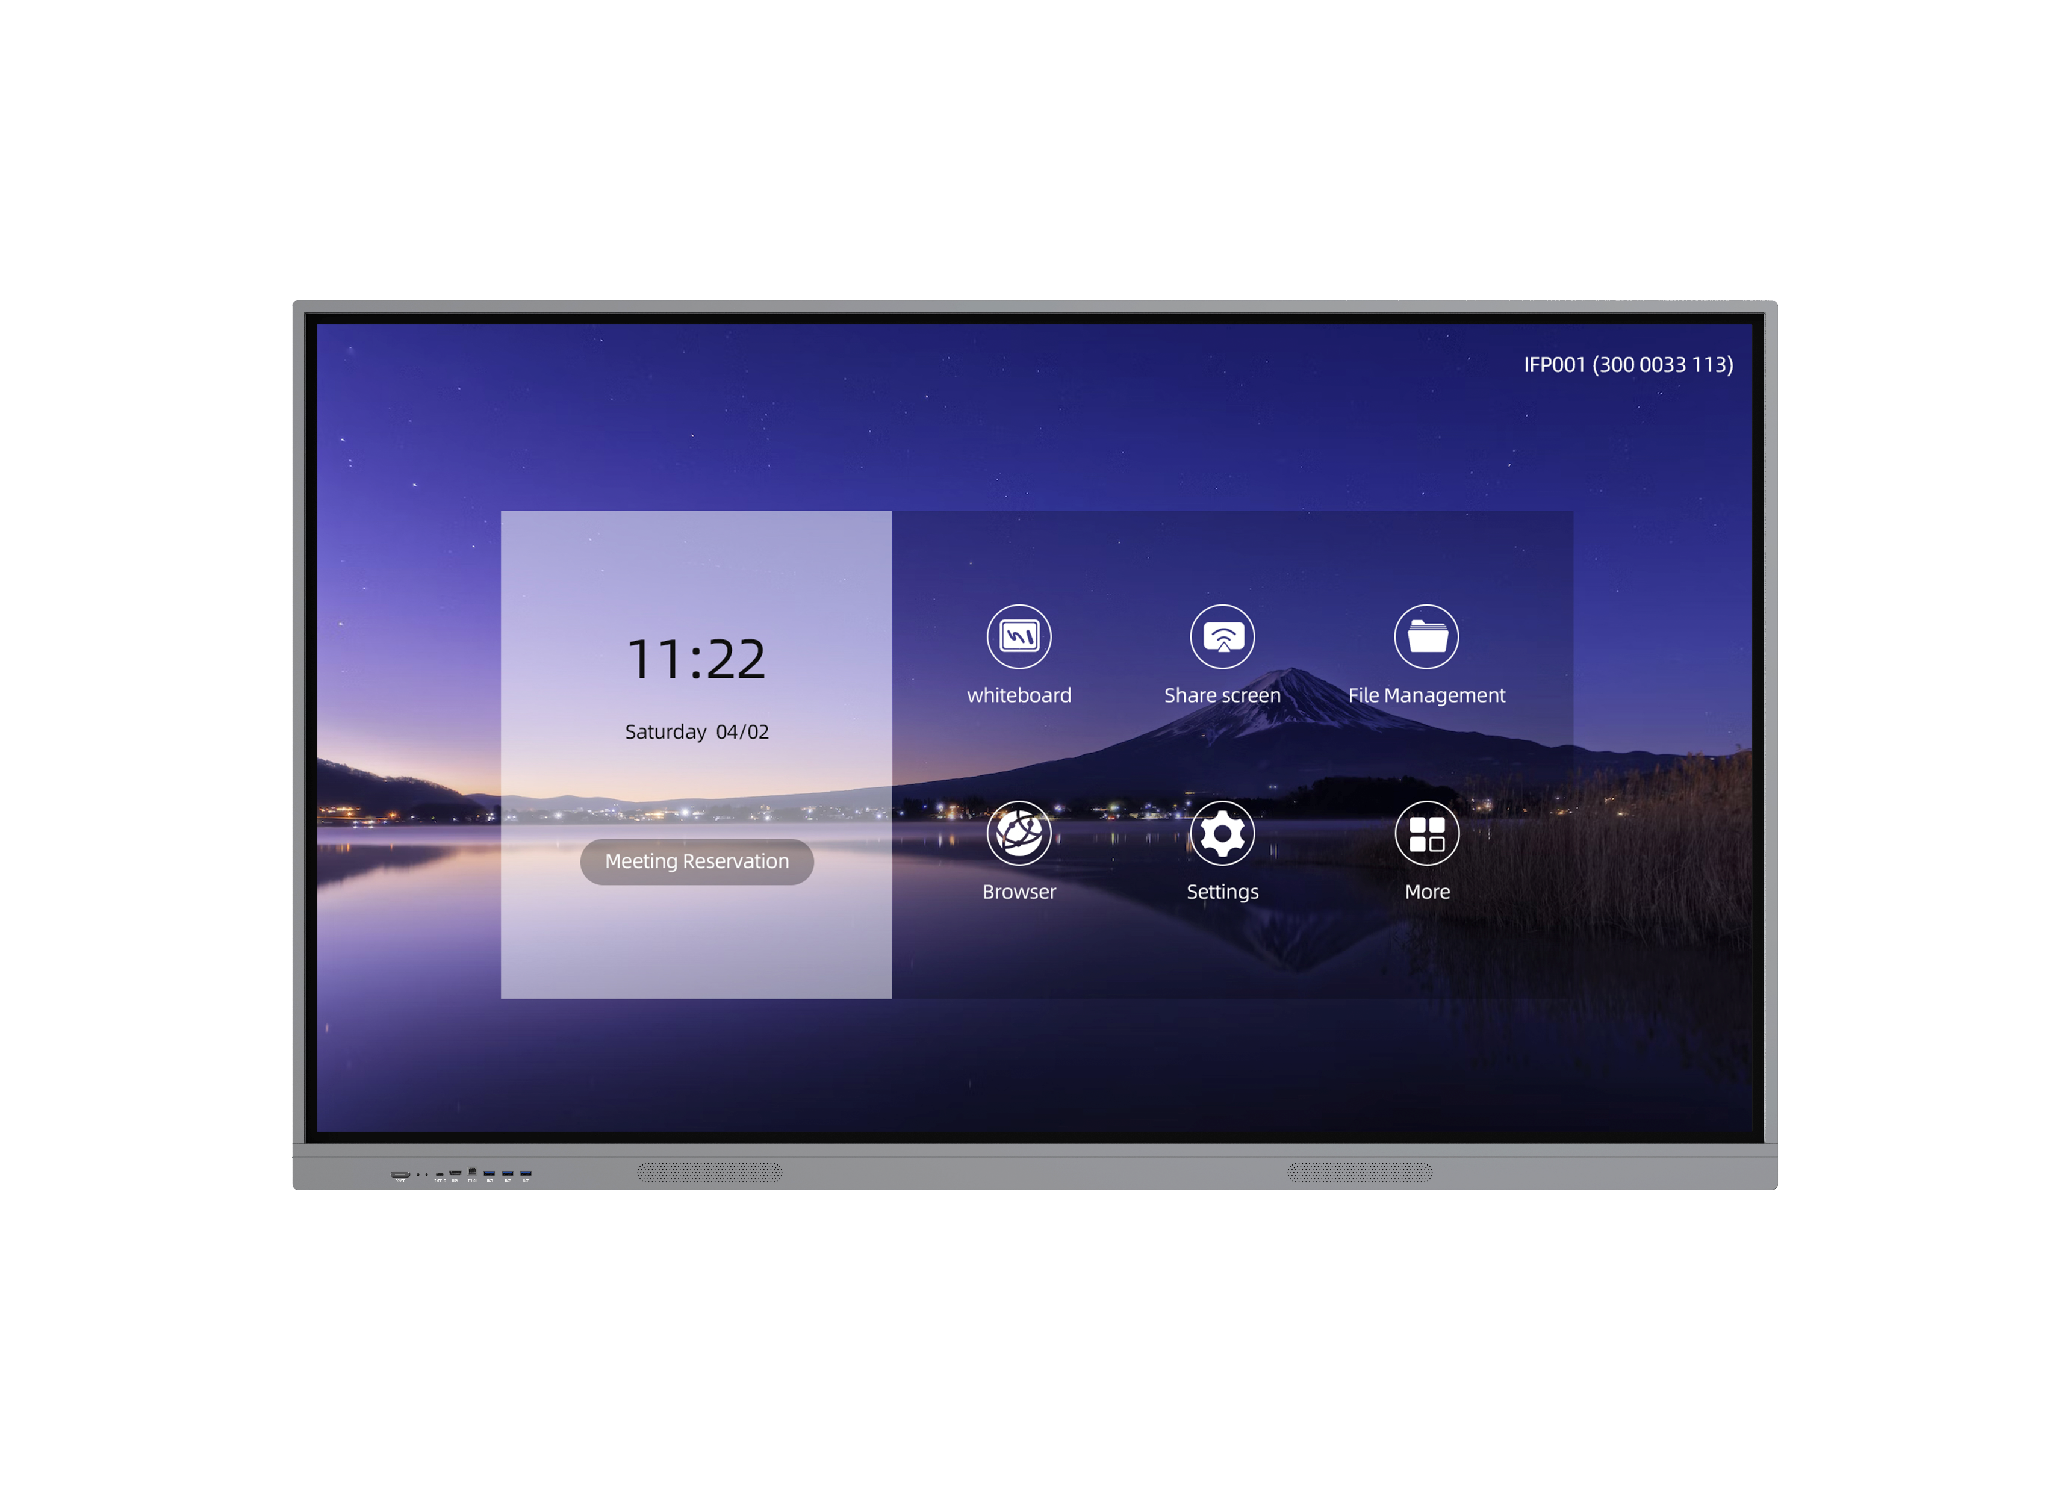
HƯỚNG DẪN SỬ DỤNG
MÀN HÌNH TƯƠNG TÁC THÔNG MINH

Slide 2
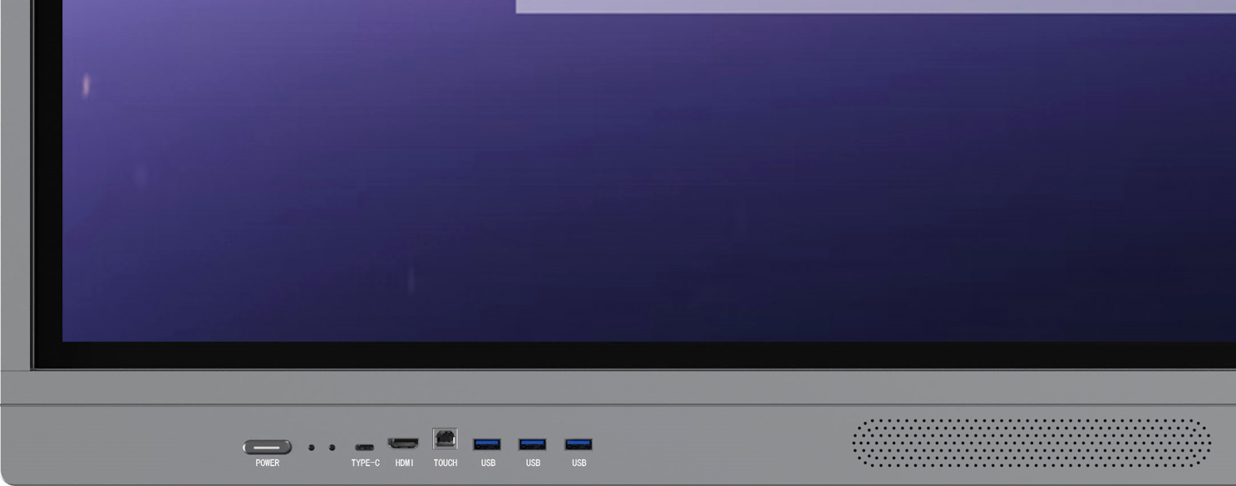
Bật / tắt màn hình
Bật nguồn: ấn nút nguồn
Tắt nguồn: ấn giữ nút nguồn 5 giây
đến khi màn hình hiện thông báo tắt

Slide 3
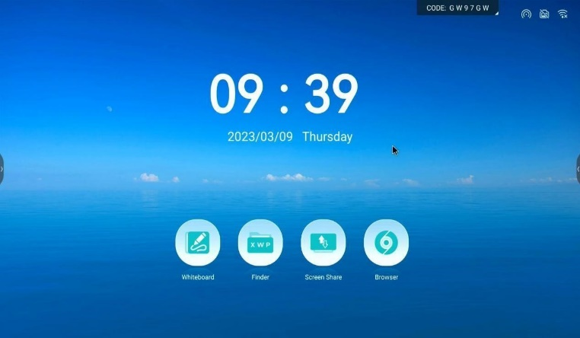
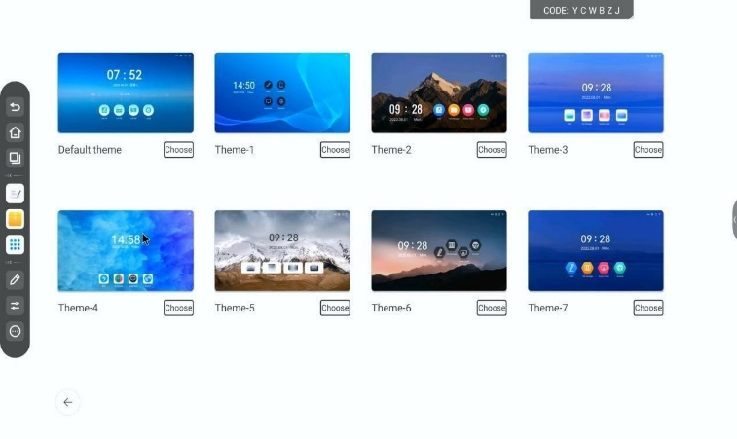
Giao diện màn hình chính
Thay đổi giao diện trong mục theme

Slide 4
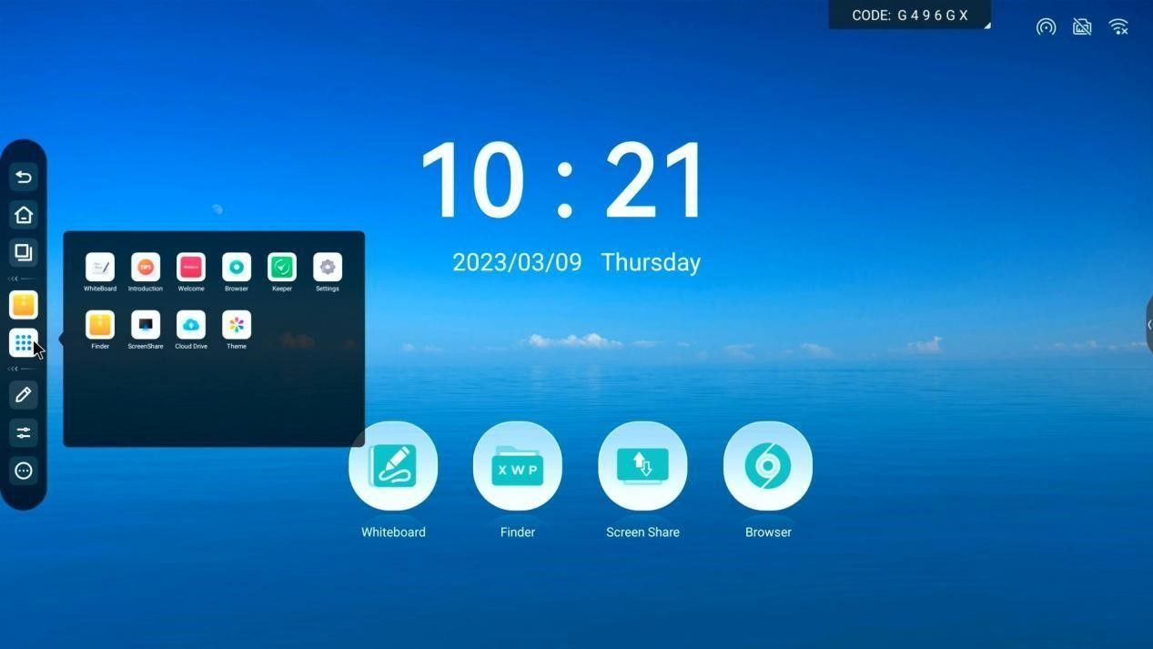
PHÍM TẮT CHỨC NĂNG
Quay lại (back)
Màn hình chính
Quản lý ứng dụng
Quản lý tệp file (Finder)
Mở nhanh ứng dụng
Bút ghi chú
Cài đặt nhanh
Ứng dụng mở rộng

Slide 5
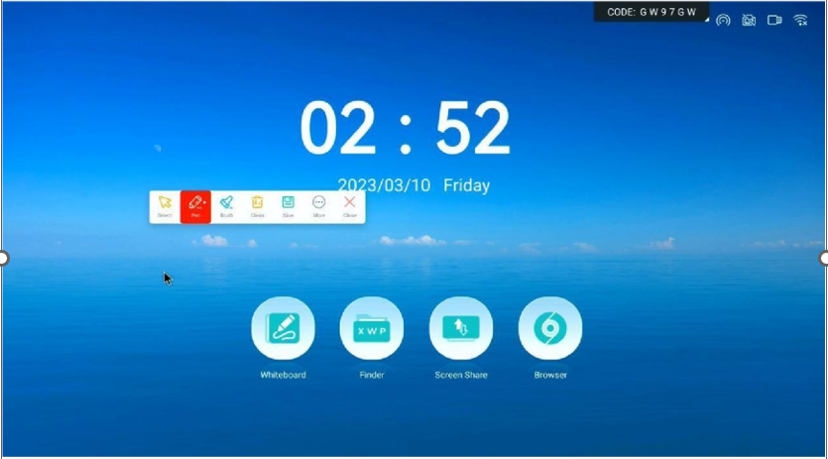
GIAO DIỆN MỤC GHI CHÚ
Chọn đối tượng để tùy chỉnh
Chế độ bút viết
Chế độ bút tô
Chế độ xóa ghi chú
Chế độ lưu lại
Mở rộng: chia sẻ QR, cloud
Tắt ghi chú

Slide 6
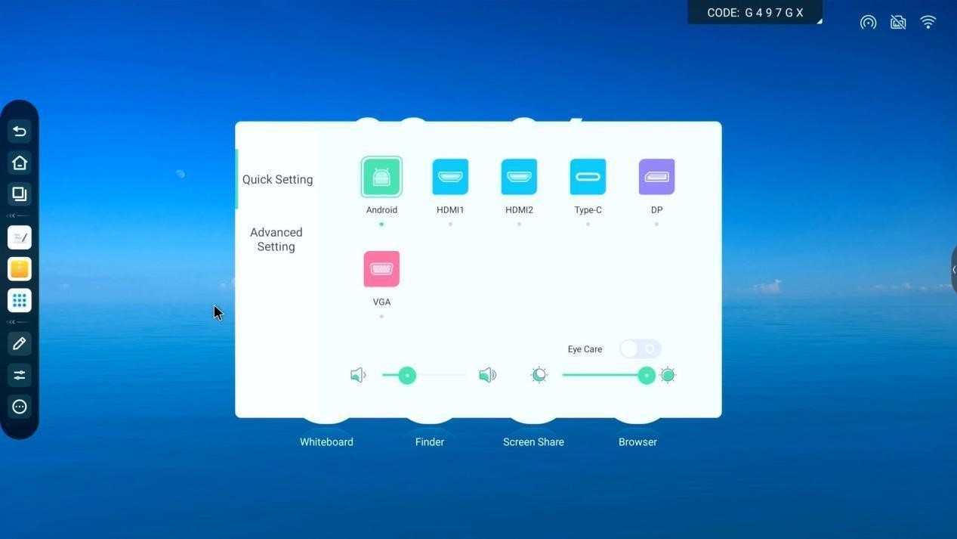
GIAO DIỆN CÀI ĐẶT NHANH
Chọn tín hiệu đầu vào
Điều chỉnh âm thanh
Điều chỉnh độ sáng
Bảo vệ mắt

Slide 7
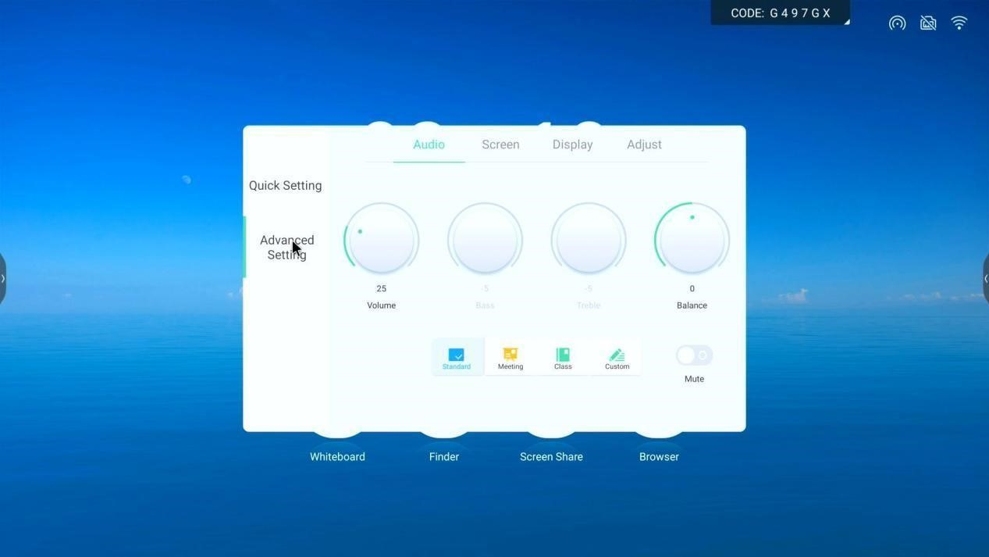
GIAO DIỆN CÀI ĐẶT NÂNG CAO
Hiệu chỉnh âm thanh
Hiệu chỉnh chế độ màn hình
Tỉ lệ hiển thị màn hình

Slide 8
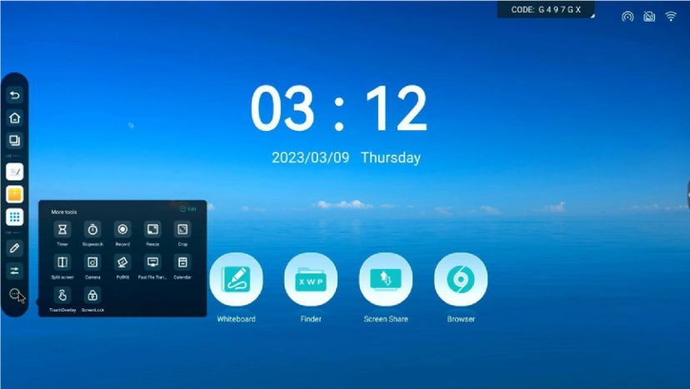
ỨNG DỤNG MỞ RỘNG
Bộ đếm thời gian
Hẹn giờ
Ghi lại màn hình
Đóng băng hình ảnh
Chụp ảnh màn hình
Mở 2 ứng dụng song song
Bỏ phiếu
Truyền file lên màn hình
Các ứng dụng khác: xem lịch; camera; khóa cảm ứng; khóa màn hình

Slide 9

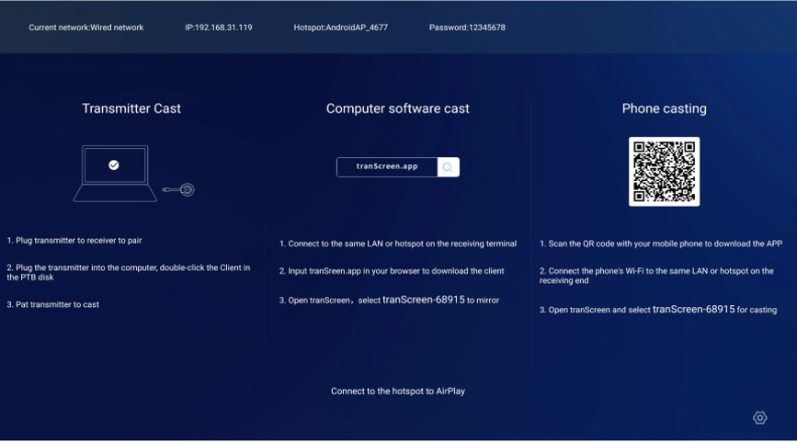
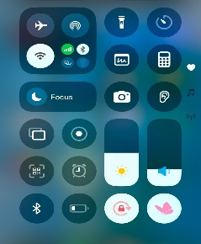
CHIA SẺ MÀN HÌNH KHÔNG DÂY
Bấm vào biểu tượng để mở ứng dụng
1: Điện thoại chạy hệ điều hành IOS hoặc macOS kết nối với hotspot của màn hình tương tác với password hiển thị trên màn hình. Bắt đầu chia sẻ từ iphone hoặc macbook chọn vào mục phản chiếu màn hình trên thanh công cụ tác vụ

Slide 10
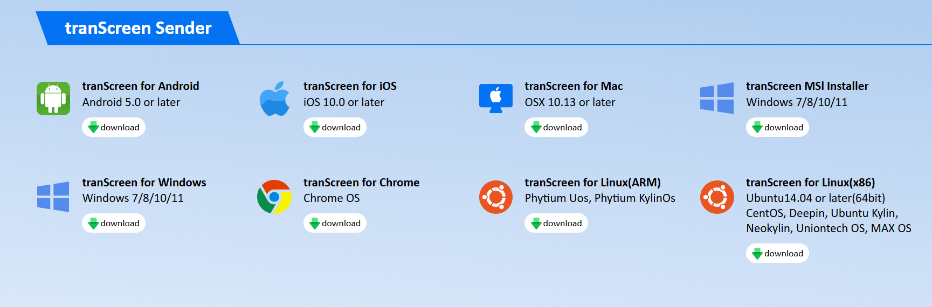
2: Đối với các thiết bị chạy hệ điều hành Android hoặc máy tính chạy Windows
+ Truy cập vào trang web: transcreen.app để tải ứng dụng và bắt đầu chia sẻ nội dung thông qua phần mềm được hỗ trợ miễn phí
Lựa chọn hệ điều hành cho thiết bị của bạn

Slide 11
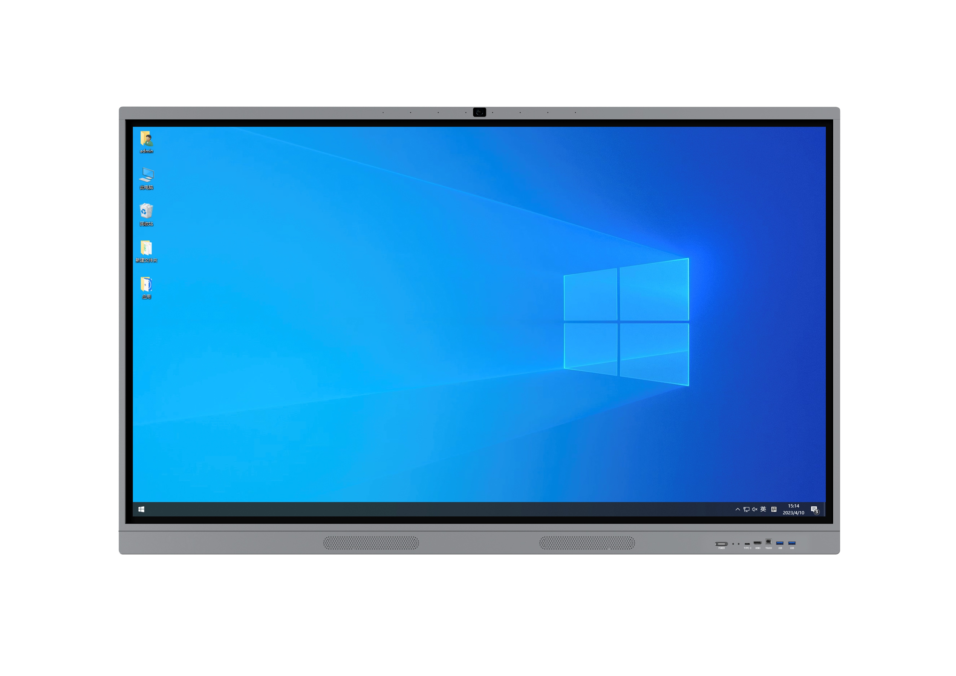

SƠ ĐỒ KẾT NỐI TỪ LAPTOP, PC
LÊN MÀN HÌNH TƯƠNG TÁC
1- Kết nối dây HDMI từ máy tính lên màn hình tương tác
2- Kết nối dây USB (cảm ứng) để sự dụng cảm ứng 2 chiều từ máy tính lên màn hình tương tác

Slide 12
XIN CẢM ƠN

